Slide 1

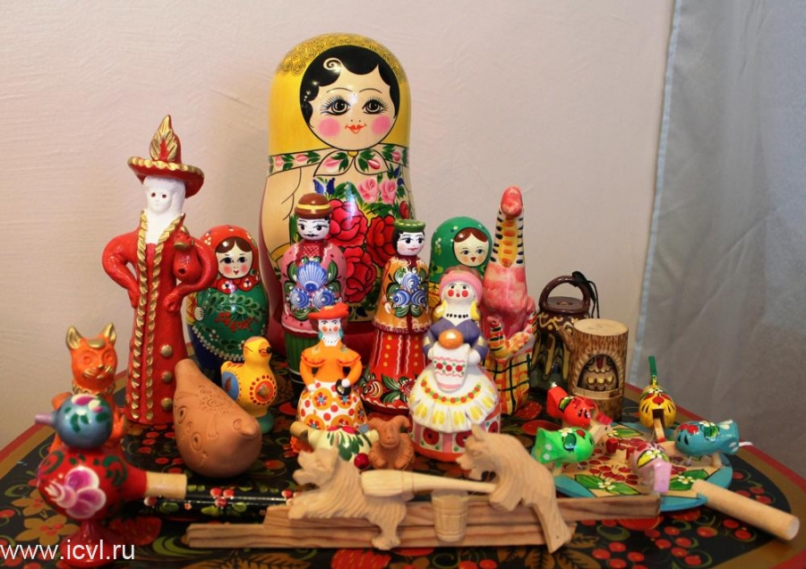
Проект «Народная игрушка» во 2 младшей группе.
Подготовила: воспитатель «ДОУ № 20»
в/ч 30632 Князе- Волконское-1.
Рахматуллина Е.Н.

Slide 2
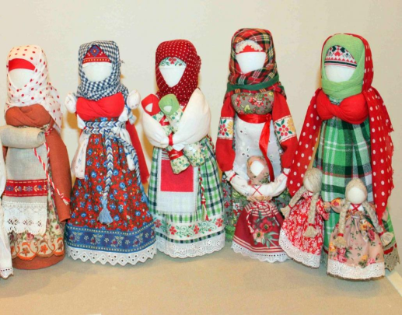
Информационная карта проекта.
Проект: «Народная игрушка».
Вид проекта: долгосрочный .
Тип проекта: информационно-познавательно-творческий.
( групповой)
Сроки реализации: 1 год.
Участники: дети 2младшей группы, воспитатели группы, родители, специалисты ДОУ.

Slide 3
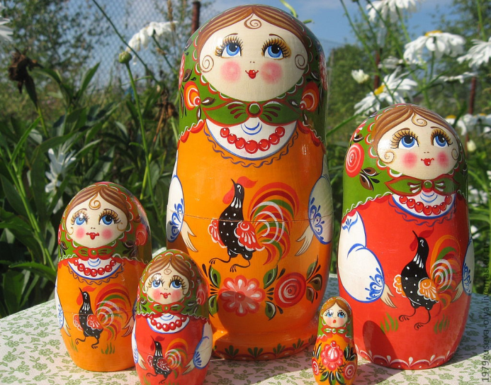
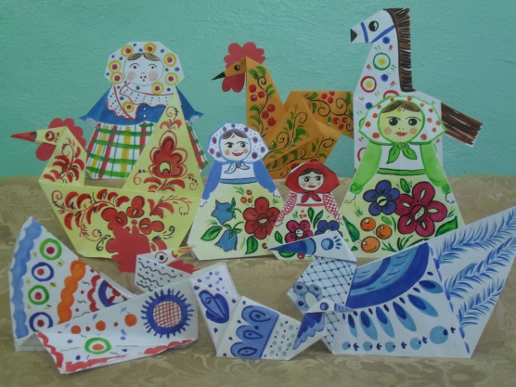
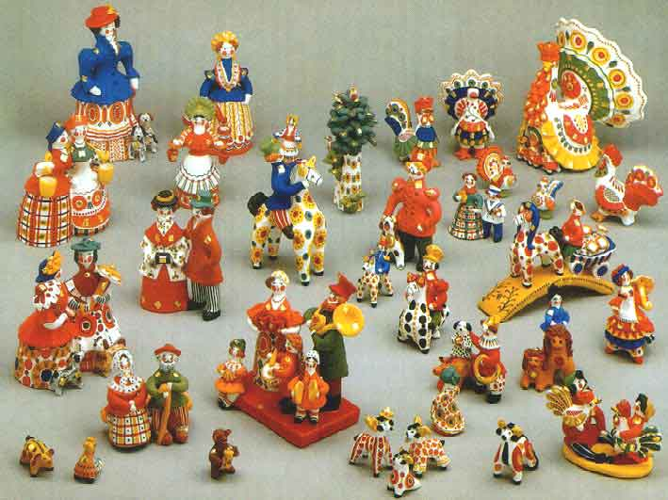
Актуальная проблема проекта:
Современный ребенок ориентирован на игрушки западных стран и не владеет достаточной информацией о традиционной народной игрушке. Знакомя детей с русской народной игрушкой, традициями, обычаями, мы уделяем внимание духовному воспитанию, формируем творчески развитую личность, способствуем повышению уровня познавательных способностей детей, развиваем воображение, эстетический вкус, умение создания любого продукта творческой деятельности. Поэтому, учитывая значимость игрушки, как для ребенка, так и для взрослого, необходимо знакомить детей с народной игрушкой, что поможет приобщить их в дальнейшем к национальной культуре России.

Slide 4
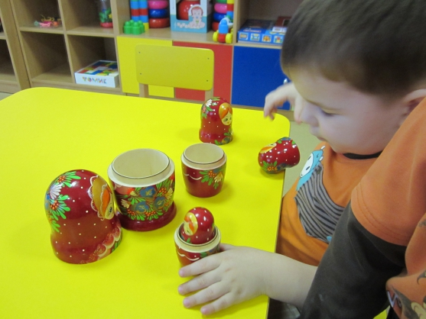
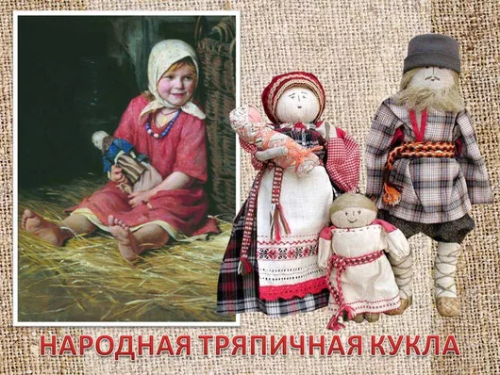
Актуальность темы проекта : возвращение молодого поколения к русским национальным традициям, к изучению исторических корней.
Наш проект позволит привить любовь и уважение к истории России, чувство гордости за неё.
Цель проекта: зародить интерес у детей к народной игрушке;
приобщить детей к народной культуре, через ознакомление с народной игрушкой

Slide 5
Задачи проекта:
• Познакомить детей с разнообразием народной игрушки (глиняная, деревянная, тряпичная и др.); с характерными особенностями разных промыслов : дымковские, филимоновские игрушки, матрешки, песни, сказки, потешки.; освоить искусство изготовления игрушки своими руками, элементы росписи;
• Формировать эстетическое отношение к предметам искусства, учить видеть их красоту, самобытность.
• Прививать уважение к культуре своего народа, к истории России.
• Развивать у детей коммуникативные навыки: общения и взаимодействия со взрослыми и сверстниками, эмоциональной отзывчивости, сопереживания, доброжелательного отношения к окружающим.
Обеспечить запоминание игр с народными игрушками, возможностью использования их в разных видах детской деятельности (подвижные, сюжетные, режиссерские игры, театрализованная деятельность, изобразительное творчество по мотивам народной игрушки).
• Совместно с родителями и педагогами специалистами ДОУ организовать мини-музей народной игрушки, пополнить развивающую предметно-пространственную среду;
• Обогащать словарный запас детей, знакомить с новыми словами и их значениями.
• Воспитывать ценностное отношение к семейным традициям и совместному труду взрослых и детей.

Slide 6
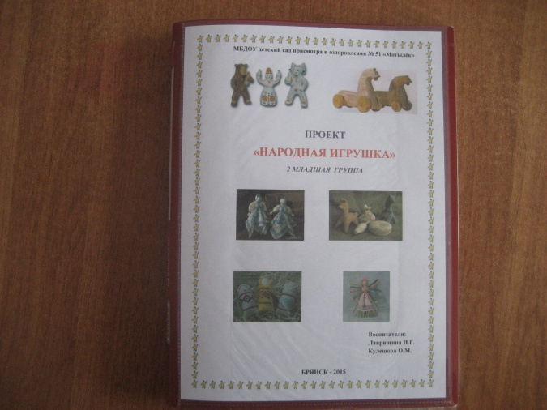
Этапы реализации проекта:
1Подготовительный
2Основной
3 Итоговый
• Знание разнообразных видов народных игрушек, содержания игр с ними.
• Умение организовывать совместную и самостоятельную игровую деятельность с народной игрушкой.
• Заинтересованность детей этой темой, проявление их познавательной активности.
• Положительная динамика в развитии речи детей младшего дошкольного возраста.

Slide 7
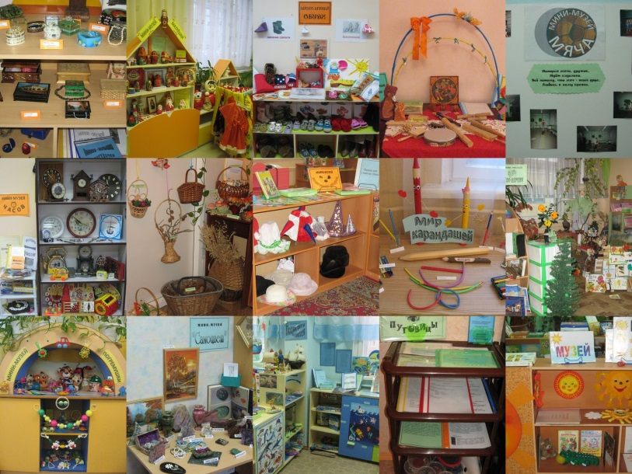
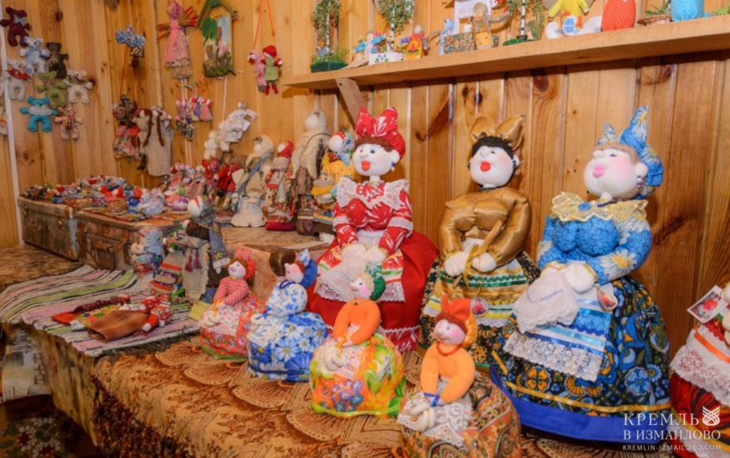
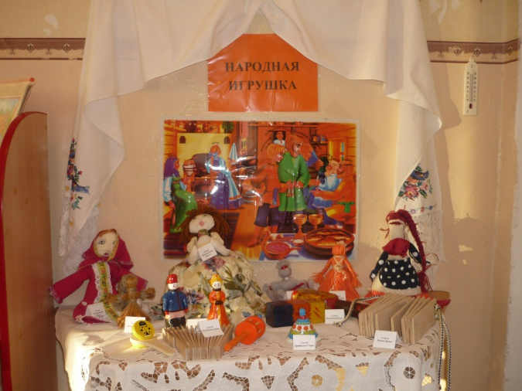
Продукт проектной деятельности
мини-музей народная игрушка

Slide 8
I Этап Подготовительный.
II Этап Основной
• Постановка целей, определение актуальности и значимости проекта.
• Подбор и изучение методической литературы по этой теме.
• Подбор наглядно-дидактического материала для развития творчества детей (разработка НОД).
• Обсуждение проблемы с родителями ( разработка консультаций для родителей).
• Создание условий для участия родителей в образовательном процессе.
• Социально-коммуникативное развитие.
• Познавательное развитие.
• Речевое развитие
• Художественно-эстетическое развитие .
• Физическое развитие.
• Музыкальное развитие.

Slide 9
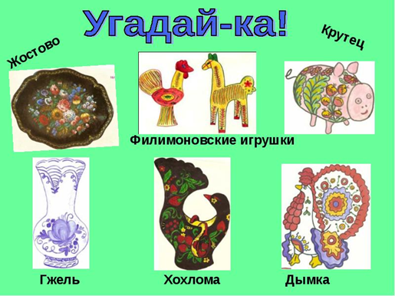
1.Социально-коммуникативное развитие
• Рассматривание народных игрушек, картинок, иллюстраций, предметов русской старины. Реализация игр:
• Сюжетно-ролевые игры . Дидактические игры. Словесные игры. Пальчиковые игры. Подвижные игры. Хороводные игры.
• «Тонут ли деревянные игрушки». Рассказывание русских народных песенок и потешек.
Беседы о народных игрушках. «Из чего их делали? Какие разновидности бывают». «Игрушки наших бабушек и прабабушек».
• Просмотр презентации «Народная игрушка». Игровая образовательная ситуация по речевому развитию “Описание матрёшки.»
3.Речевое развитие .
• Чтение С Маршака «Матрешка», А. Барто « Игрушки». Разучивание стихотворения «Подарили мне матрешку». •Рассматривание картины А. Бак «Мальчик на лошадке». •Рассматривание альбомов «Дымковская игрушка», «Филимоновская игрушка», « Городецкая игрушка» и др. •Слушание русских народных песен, сказок, прибауток.

Slide 10
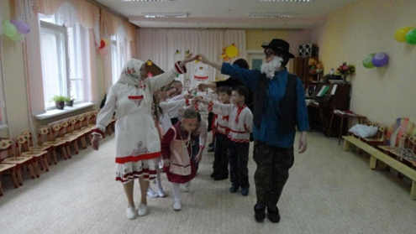
4. Художественно-эстетическое развитие .
•Украшение орнаментом бумажных матрешек. Раскраски «Матрешки», « Игрушки».
• Раскрашивание заготовок конь-качалка . Украсим Дымковскую лошадку.
• Раскрашивание предметов посуды в технике русских народных промыслов (хохлома, гжель, городец).
• Конструирование: «Новоселье у матрешек». « Кукольная мебель ».
• Пластилинография «Хоровод веселых матрешек».
• Коллективная работа «Матрешка из пластилина».
Индивидуальные работы : « Посуда для Федоры из глины».
« Глиняные игрушки».
5. Физическое развитие.
• Физминутки: «Деревянная лошадка», «Хлопают в ладоши дружные матрешки» и др.
• Разучивание русских народных игр.
«Ручеек», «Гуси-гуси», «Перелет птиц», « У тётушки Маланьи- 5 сыновей….», «У дядюшки Якова..»

Slide 11
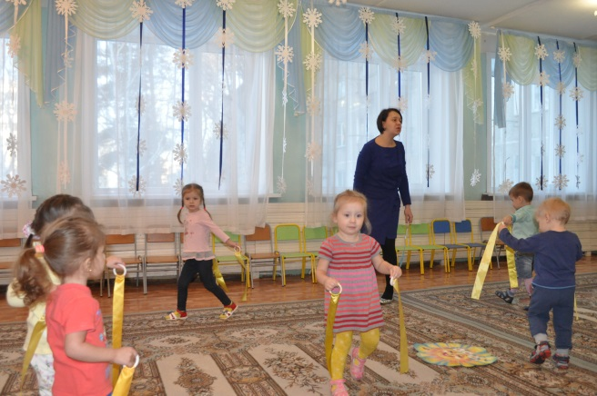
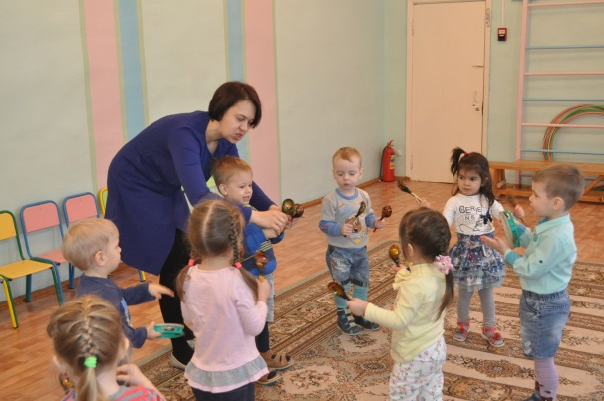
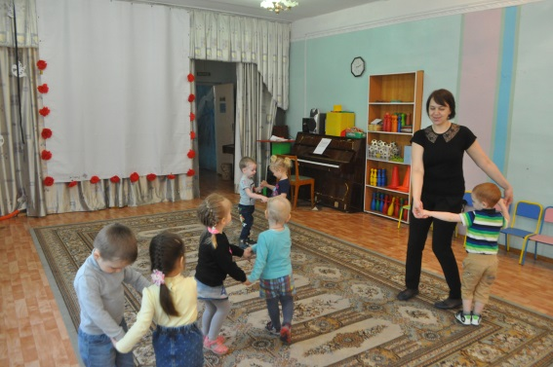
6.Музыкальное развитие.
• Разучивание танцев «Мы веселые матрешки, ладушки, ладушки», «Самоварчики».
• Слушание «Русские матрёшечки» сл. А. Осьмушкин, муз. В Темнов; «Русская матрёшка» муз. Варламова; «Ой да мы матрёшки» сл. Петрова, муз. З. Левина; «Незабудковая гжель» муз. Ю. Чичкова, сл. П. Синявского; «Русский сувенир» муз. И сл. Чурилова; «Наша Хохлома» сл. Синявского, муз. Чичкова.
• Пение «Ложкари», музыка и слова Н. И. Суховой; Игрушкины частушки, муз. Т. Ореховой, слова П. Синявского

Slide 12
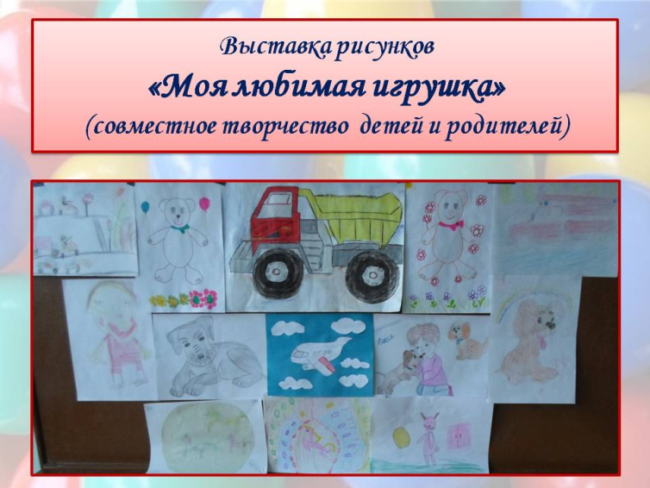
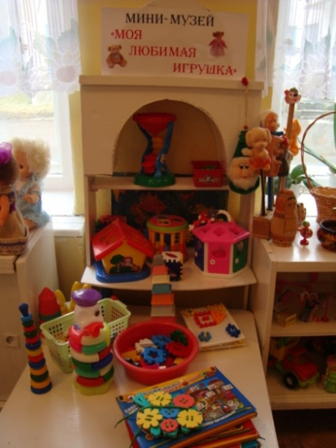
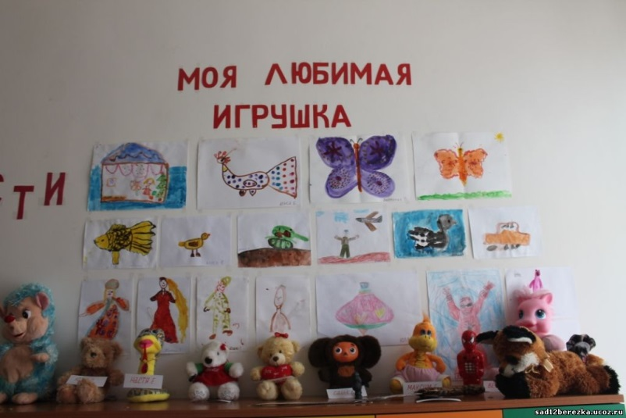
7. Работа с родителями:
• Презентация «Воронежская народная игрушка». « Народная игрушка Матрёшка». Мастер класс для родителей. « Народная игрушка из подручного материала».
• Повышение компетентности родителей при выборе игрушки, повышение их интереса к русскому народному творчеству.
• В процессе взаимодействия педагог - дети - родители в реализации проекта.
• Организация выставки : «Любимая игрушка моего ребенка».

Slide 13
III Этап Итоговый.
• Совместно с родителями и специалистами Доу создать Мини-музей “Народная игрушка” .
Предполагаемый итог проекта:
В ходе проекта дети узнают о возникновении народной игрушки.
• У детей сформируются представления о русском народном прикладном творчестве, народной игрушке.
• Реализуется процесс сотворчества родителей с детьми
( сотрудничество в коллективе).
• Воспитается любовь к народному искусству, к России. Повысится компетентность педагогов по проблеме.
К проекту прилагаются конспекты НОД.

Slide 14
Литература:
1. Е. А. Косаковская «Игрушка в жизни ребенка».2005г.
2. Л. С. Киселева, Т. А. Данилина «Проектный метод в деятельности дошкольного учреждения»2011г.
3. Картушина М. Ю. Забавы для малышей. – М. : ТЦ «Сфера», 2006г.
4. Кряжева Н. Л. развитие эмоционального мира детей. – Екатеринбург: У-Фактория, 2004г.
5. Развитие и обучение детей раннего возраста в ДОУ: Учебно-методическое пособие / составитель Дёмина Е. С. – М. : ТЦ «Сфера», 2006г.
6.Губанова Н.Ф. Развитие игровой деятельности. Система работы в первой младшей группе детского сада. М.: Мозаика – Синтез, 2012.-128с.
7.Колдина Д.Н. Лепка и рисование с детьми 2-3 лет. Конспекты занятий.- М.: Мозаика – Синтез, 2008.-58с.
8.Познание предметного мира: комплексные занятия. Первая младшая группа/автор – сост. Ефанова З.А.- Волгоград: Учитель, 2013.- 87с.
9.Тимофеичева И.В., Оськина О.Е.- Ладушки. Развивающие игры-занятия для детей раннего возраста. Конспекты занятий / Под ред. Воровщикова С.Г.,-М.:УЦ “Перспектива”, 2013.-96с

Slide 15


